Slide 1

“Herramienta de Accesibilidad Web – ARWeb”
Autores: Ing. Pablo Pandolfo, Mag. Adrián De Armas, Mag. Bibiana Rossi.
16 de noviembre de 2017
UNIVERSIDAD ARGENTINA DE LA EMPRESA
FACULTAD DE INGENIERÍA Y CIENCIAS EXACTAS

Slide 2
Equipo de Investigación
Desde 2012 investigando temas de Accesibilidad
Pablo Pandolfo (ppandolfo@uade.edu.ar)
Maestrando de la Maestría TIC de UADE.
Especialista en Diseño y Desarrollo en Sistemas Informáticos de Administración Financiera del Sector Público Nacional
Docente UADE y UNO
Adrián De Armas (adearmas@uade.edu.ar)
Profesional autónomo. Especialista en sistemas financieros
Docente UADE
Bibiana Rossi (birossi@uade.edu.ar)
Ingeniería de Software, Mejora de Procesos, Inteligencia Artificial
A cargo de la Coordinación de Investigaciones en UADE
Coordinadora de Maestría CIO y TIC
Docente UADE y UNLu

Slide 3
Agenda
Objetivo del trabajo.
Descripción del problema.
¿Qué es la Accesibilidad Web?
Ley 26653.
Estándares internacionales.
Disposición ONTI 02/2014.
Desarrollo de ARWeb.
Conclusiones y futuras líneas de investigación.

Slide 4

Objetivo del Trabajo
Desarrollar una Herramienta que permita identificar problemas de Accesibilidad Web en forma automática de acuerdo con la norma vigente en Argentina desde agosto de 2014.
ARWeb
En noviembre de 2016, se presentó en UADE mediante el INTEC, el proyecto de investigación ACyT A17T09 para desarrollar la herramienta ARWeb, para que sus resultados faciliten la evaluación directa de los que pide la norma argentina.

Slide 5
Descripción del problema
Existen herramientas que evalúan la accesibilidad web, sin embargo, no hay certeza de cómo se realiza la evaluación y la forma en que determinan el puntaje de accesibilidad. La norma argentina vigente establece como puntaje mínimo de aprobación CINCUENTA (50) puntos.
ARWeb fue desarrollada para realizar una evaluación transparente y que sus resultados correspondan con lo que solicita la norma argentina.

Slide 6
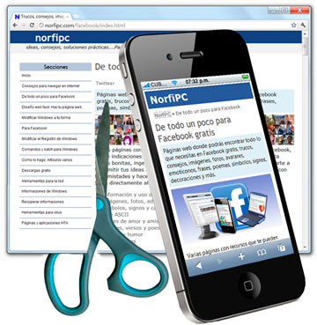
¿Qué es la Accesibilidad Web?
Es el acceso universal a la Web, independientemente del tipo de hardware, software, infraestructura de red, idioma, cultura, lugar geográfico y capacidades de los usuarios.

Slide 7

Ley 26653
En Argentina en 2010, se sancionó la Ley 26.653 de Accesibilidad de la Información en las Páginas Web.
Los sitios web del sector público (entes estatales, empresas privadas, concesionarios, prestadoras o contratistas de bienes y servicios) deben respetar las normas y requisitos recomendados por la ONTI
ONTI - Oficina Nacional de Tecnologías de la Información
Ministerio de Desarrollo Social – Presidencia de la Nación
http://www.desarrollosocial.gob.ar/accesibilidad/

Slide 8

Estándares internacionales
World Wide Web Consortium
consorcio internacional que genera recomendaciones y estándares que aseguran el crecimiento de la World Wide Web a largo plazo
https://www.w3.org/Consortium/
WCAG
Pautas de Accesibilidad al Contenido Web (Web Content Accessibility Guidelines) desarrolladas por el grupo WAI (Web Accessibility Initiative) del W3C
https://www.w3.org/standards/

Slide 9
WCAG estándares internacionales
ONTI
desde 2010 a 08/2014 adoptó las WCAG 1.0
desde 08/2014 a la fecha adoptó las WCAG 2.0
WCAG 1.0
WCAG 2.0
1999
2008
WCAG 1.0 | WCAG 2.0
14 pautas. | 4 principios, 12 pautas.
65 puntos de verificación. | 61 criterios de conformidad.
Prioridades: 1, 2, 3. | Técnicas suficientes y recomendables.
Nivel de conformidad: A, AA, AAA

Slide 10
Disposición ONTI 02/2014
En Argentina:
La Disposición ONTI 02/2014 de agosto de 2014, establece:
“ARTÍCULO 1 — Apruébese la “Norma de Accesibilidad Web 2.0.” que como Anexo I forma parte de dicha Disposición.
ARTÍCULO 2 — Apruébense los “Niveles Mínimos de Conformidad” que como Anexo II forma parte integrante de dicha Disposición.
ARTÍCULO 3 — Establécese que el nivel mínimo de conformidad a ser cumplimentado por los organismos, durante el primer período evaluatorio deberá ser de CINCUENTA (50) puntos y en el segundo período el umbral de aprobación se establecerá en OCHENTA (80), acorde lo establecido en el Anexo II que aprueba la Disposición.” (Del Nivel A)

Slide 11
Principios | Pautas | Criterios de conformidad | Puntos
Perceptible | Pauta 1.1 Alternativas textuales | 1.1.1 Contenido no textual | 4
 | Pauta 1.2 Contenido Multimedia dependiente del tiempo | 1.2.1 Sólo audio y sólo video (pregrabado) | 4
 |  | 1.2.2 Subtítulos (Pregrabados) | 4
 |  | 1.2.3 Audio descripción o alternativa multimedia (Pregrabada) | 4
 | Pauta 1.3 Adaptabilidad | 1.3.1 Información y relaciones. | 4
 |  | 1.3.2 Secuencia significativa | 4
 |  | 1.3.3 Características sensoriales | 4
 | Pauta 1.4 Distinguible | 1.4.1 Uso del color. | 4
 |  | 1.4.2 Control de audio | 4
 |  | Subtotal | 36
Operable | Pauta 2.1 Accesible a través del teclado | 2.1.1 Teclado | 4
 |  | 2.1.2 Sin trampa de teclado | 4
 | Pauta 2.2 Tiempo Suficiente | 2.2.1 Límite de tiempo ajustable | 4
 |  | 2.2.2 Pausar, detener, ocultar. | 4
 | Pauta 2.3 Ataques | 2.3.1 Tres destellos o por debajo del umbral. | 4
 | Pauta 2.4 Navegable | 2.4.1 Saltar bloques. | 4
 |  | 2.4.2 Página titulada. | 4
 |  | 2.4.3 Orden de foco. | 4
 |  | 2.4.4 Propósito de un vínculo (en su contexto). | 4
 |  | Subtotal | 36
Comprensible | Pauta 3.1 Legible | 3.1.1 Idioma de la página. | 4
 | Pauta 3.2 Predecible | 3.2.1 Con foco. | 4
 |  | 3.2.2 Con entrada de datos. | 4
 | Pauta 3.3 Ayuda a la entrada de datos | 3.3.1 Identificación de errores. | 4
 |  | 3.3.2 Instrucciones o etiquetas. | 4
 |  | Subtotal | 20
Robusto | Pauta 4.1 Compatible | 4.1.1 Interpretación. | 4
 |  | 4.1.2 Nombre, rol, valor. | 4
 |  | Subtotal | 8
 |  | Total | 100

Slide 12
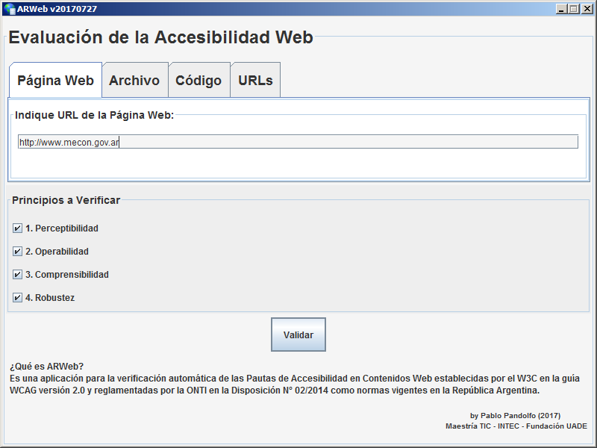

Slide 13
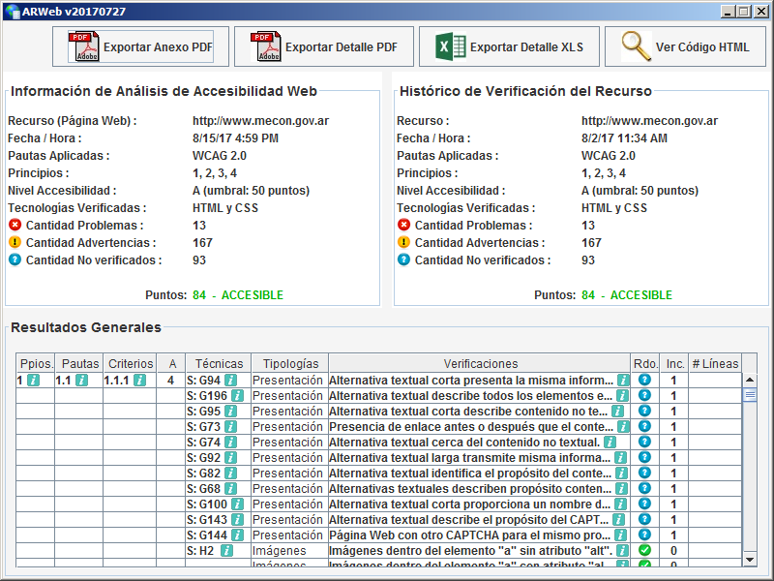

Slide 14
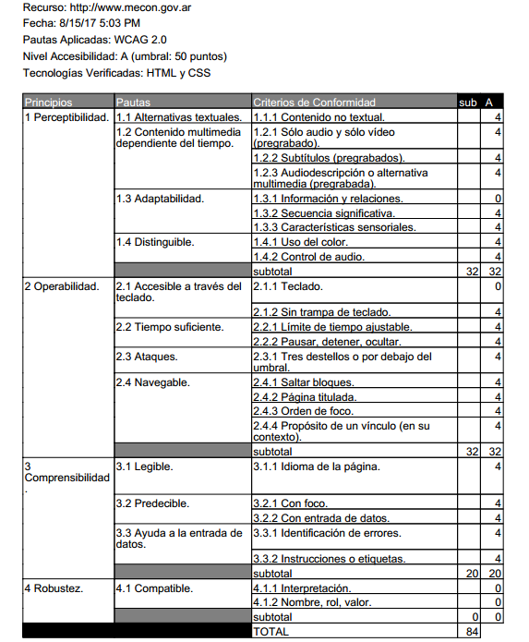

Slide 15
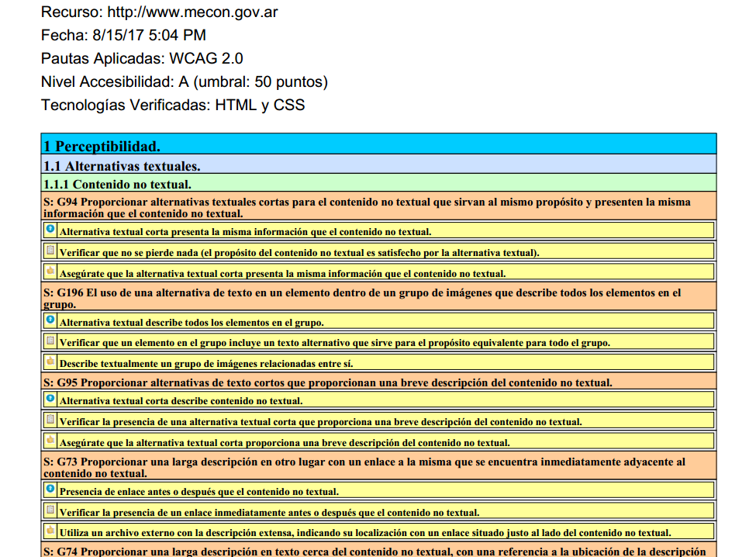

Slide 16
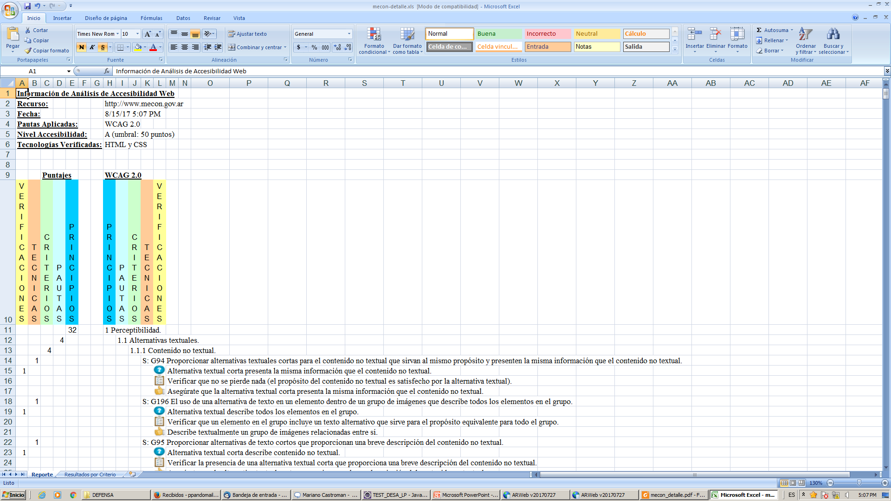

Slide 17
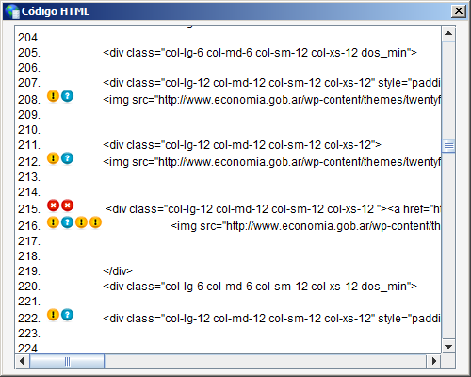

Slide 18


Conclusiones
CARACTERÍSTICAS | TAW | EXAMINATOR | ARWEB
WCAG 2.0
Revisión Ilimitada
Selección Principios
Agrupación Rdos. x Ppios.
Posibilidad de extensión
Consejos de desarrollo
Indicación grado accesibilidad
Exportación PDF
Exportación XLS
Histórico

Slide 19
Conclusiones
ARWeb contribuye a la detección eficiente de los problemas de accesibilidad para que un sitio web pueda ser evaluado y que recomendaciones son necesarias para que sea Accesible.
Lograr la accesibilidad en páginas web beneficia a todos los usuarios, y logra una mejor aceptación a los sitios web, mejorando el acceso web en general:
Asegurar una transformación correcta.
Hacer comprensible y navegable el contenido.

Slide 20
Futuras líneas de investigación
Contemplar en su totalidad los Criterios de Conformidad; es decir, los de Nivel AA y AAA planteados por el W3C en la especificación WCAG versión 2.0.
Incorporar validaciones de elementos de la tecnología JavaScript dentro de la página web que atenten contra la percepción visual o auditiva del usuario.

Slide 21
Bibliografía
HONORABLE CONGRESO DE LA NACIÓN ARGENTINA. Ley 26.653 de Accesibilidad de la Información en Páginas Web. Buenos Aires. Argentina. [en línea]
http://www.infoleg.gob.ar/infolegInternet/anexos/175000-179999/175694/norma.htm
OFICINA NACIONAL DE TECNOLOGÍAS DE INFORMACIÓN. Decreto 2/2014: Norma de Accesibilidad Web 2.0. Buenos Aires. Argentina [en línea].
http://servicios.infoleg.gob.ar/infolegInternet/anexos/230000-234999/233667/norma.htm
WCAG. Web Content Accessibility Guidelines 2.0. [en línea].
https://www.w3.org/TR/WCAG20

Slide 22
MUCHAS GRACIAS

